Slide 1

1、给药方案
一种新药用于临床之前，必须设计给药方案.
药物进入机体后血液输送到全身，在这个过程中不断地被吸收、分布、代谢，最终排出体外，药物在血液中的浓度，即单位体积血液中的药物含量，称为血药浓度。
一室模型：将整个机体看作一个房室，称中心室，室内血药浓度是均匀的。快速静脉注射后，浓度立即上升；然后迅速下降。当浓度太低时，达不到预期的治疗效果；当浓度太高，又可能导致药物中毒或副作用太强。临床上，每种药物有一个最小有效浓度c₁和一个最大有效浓度c₂。设计给药方案时，要使血药浓度 保持在c₁~c₂之间。本题设c₁=10，c₂=25(ug/ml).

Slide 2
要设计给药方案,必须知道给药后血药浓度随时间变化的规律。从实验和理论两方面着手：
在实验方面,对某人用快速静脉注射方式一次注入该药物300mg后,在一定时刻t(小时)采集血药,测得血药浓度c(ug/ml)如下表:
t (h) 0.25 0.5 1 1.5 2 3 4 6 8
c (μg/ml) 19.21 18.15 15.36 14.10 12.89 9.32 7.45 5.24 3.01

Slide 3
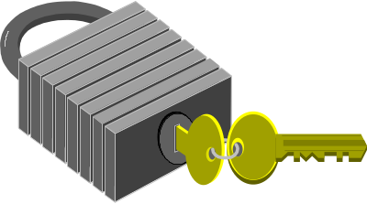
给药方案
1. 在快速静脉注射的给药方式下，研究血药浓度（单位体积血液中的药物含量）的变化规律。
问题
2. 给定药物的最小有效浓度和最大治疗浓度，设计给药方案：每次注射剂量多大；间隔时间多长。
实验：对血药浓度数据作拟合，符合负指数变化规律
c
分析
c₂
c₁
理论：用一室模型研究血药浓度变化规律
0
τ
t

Slide 4

    2、 某居民区有一供居民用水的园柱形水塔，一般可以通过测量其水位来估计水的流量，但面临的困难是，当水塔水位下降到设定的最低水位时，水泵自动启动向水塔供水，到设定的最高水位时停止供水，这段时间无法测量水塔的水位和水泵的供水量．通常水泵每天供水一两次，每次约两小时.
    水塔是一个高12.2米，直径17.4米的正园柱．按照设计，水塔水位降至约8.2米时，水泵自动启动，水位升到约10.8米时水泵停止工作．
    表1 是某一天的水位测量记录，试估计任何时刻（包括水泵正供水时）从水塔流出的水流量，及一天的总用水量．

Slide 5

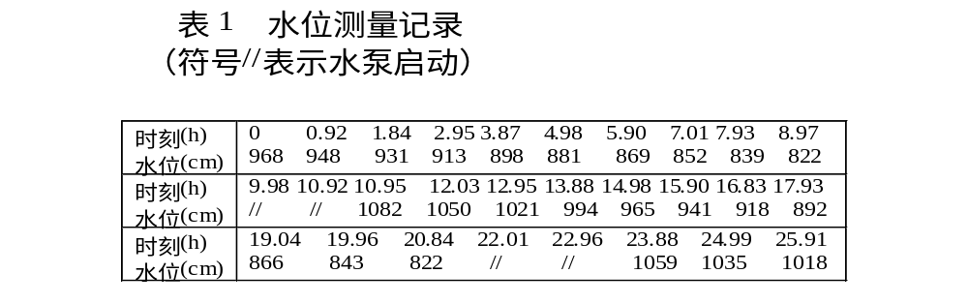

Slide 6

流量估计的解题思路
拟合水位~时间函数
确定流量~时间函数
估计一天总用水量

